Slide 1

Day 13 PCA + Regresi - Case Study 3

Slide 2

Kurnia Anwar Ra’if
A Highly-motivated Data Scientist
Data Scientist @ PT. KitaLulus International
Data Scientist @ PT. Sharing Vision– BRI Consultant
Software Engineering @ PT. AILIMA Geothermal

Slide 3

Outline :
Unsupervised : Dimensionality Reduction
1.A. Flow Unsupervised Learning
1.B. Flow PCA + Supervised Learning
1.C. Intuisi Dimensionality Reduction
1.D. Konsep Dasar PCA
1.E. PCA From Scratch

Slide 4
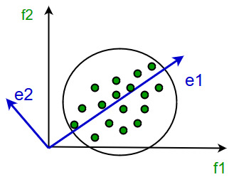
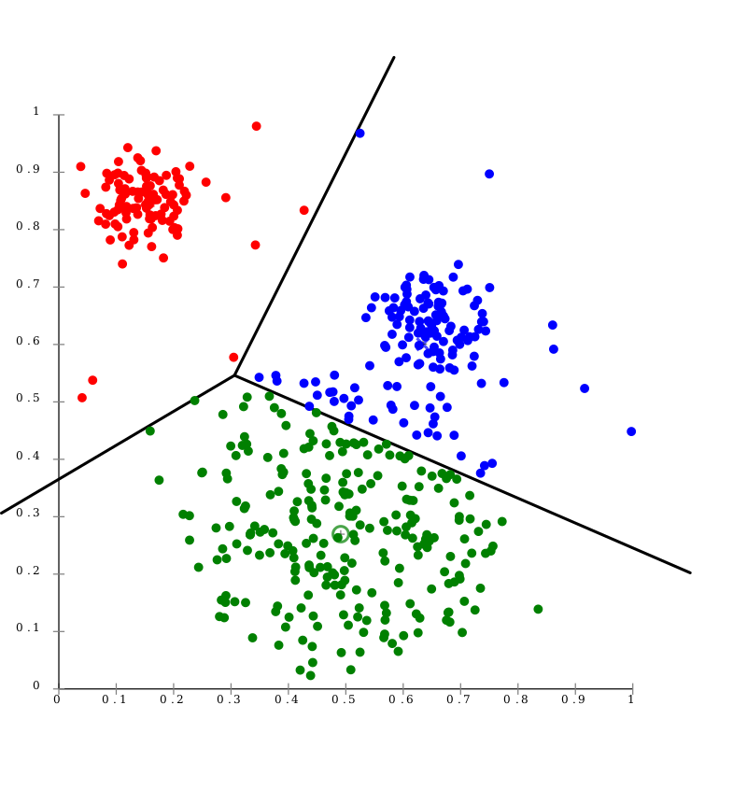

Jenis Unsupervised Learning (general)
DIMENSIONALITY REDUCTION
CLUSTERING

Slide 5
1A. Flow Unsupervised Learning
Input Data
EDA
Feature Engineering
PCA
Handling :
Duplikat
Outlier (opsional)
Missing Value
Encoding
Feature Scalling
Modelling : PCA

Slide 6
1B. Flow PCA + Supervised Learning
PCA
Supervised Learning
Evaluation
Mengurangi jumlah kolom pertimbangan eigen value
Modelling :
PCA + Supervised Learning
Supervised : Regresi atau Klasifikasi
Evaluation :
R2, RMSE, MAE, MAPE (If regression)
Conf. Matrix (if Classification)

Slide 7

1.C. Intuisi Dimensionality
Reduction

Slide 8
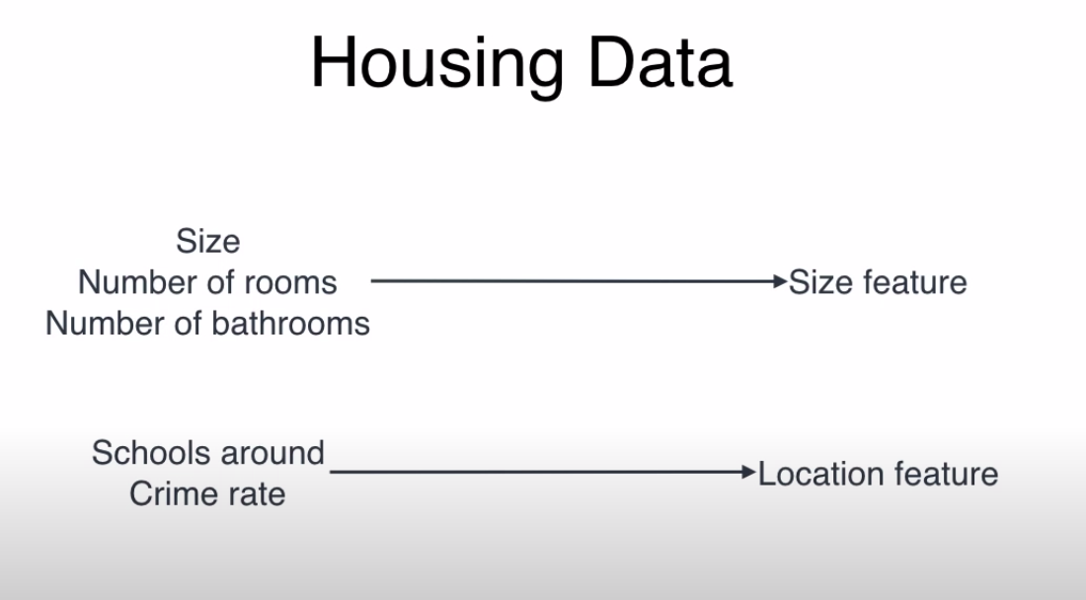
Intuisi Dimensionality Reduction
Data demografi rumah
Dari 5 fitur
Menjadi 2 fitur

Slide 9
Jadi apa itu dimensionality reduction???
teknik yang dapat digunakan untuk mengurangi jumlah fitur dengan menghilangkan sesedikit mungkin informasi
PCA (Principal Component Analysis) adalah metode untuk melakukan dimensionality reduction.
Proses menghilangkan fitur tersebut menggunakan konsep Eigenvector dan Eigenvalue.

Slide 10
1.D Konsep Dasar PCA
1. Matrik Kovariansi
Dalam hal ini, matriks kovariansi akan memberi tahu kita seberapa bersamaan atau berbedanya dua jenis informasi. Misalnya, kovariansi positif antara ketinggian dan berat badan bisa berarti bahwa orang yang tinggi cenderung memiliki berat badan yang lebih besar.
2. Eigen Vector dan Eigen Value
Eigenvectors adalah arah di mana variasi data paling besar. Dalam analogi ini, mungkin arah tertentu dalam data yang memberikan informasi yang paling berguna atau signifikan.
Eigenvalues adalah ukuran seberapa besar variasi yang dijelaskan oleh setiap eigenvector. Eigenvalue yang lebih besar berarti eigenvector tersebut memberikan kontribusi lebih besar terhadap variasi data.
3. PCA (Prinsipal Component Analysis)
PCA mengambil matriks kovariansi dari data dan mengidentifikasi arah-arahan (eigenvectors) di mana data memiliki variasi paling besar.
Principal components, yang merupakan kombinasi linear dari kolom-kolom data asli, dibentuk oleh eigenvectors. Komponen utama pertama (PC1) memiliki eigenvector yang terkait dengan eigenvalue tertinggi dan menjelaskan sebanyak mungkin variabilitas data.
Anda dapat memilih sejumlah principal components teratas yang menggambarkan sebagian besar variabilitas data (95% distribusi). Ini membantu mengurangi dimensi data, tetapi tetap mempertahankan informasi penting.

Slide 11
Kenapa perlu proses
reduksi dimensi ?
Interpretability
Mudah untuk divisualisasi tiap distribusinya
Curse of Dimensionality
Menghindari dimensi kolom yang terlalu banyak
Cost-efficiency
Menghemat biaya komputasi
Remove noise
Mengurangi informasi yang tidak terlalu penting

Slide 12
Praktik PCA - Sklearn
Ke Collabs yuks ☺
https://drive.google.com/file/d/1Yp3QEIF_oDvCkfKYbtnS6X7aB8Jf4dPH/view?usp=sharing

Slide 13
1E. Principal Component Analysis (PCA) From Scratch

Slide 14
1E. Principal Component Analysis (PCA) From Scratch
Calculate Covariance Matrix
Get EigenValue and EigenVector from Covariance Matrix
Choose 95% Distribution Component
PCA + Supervised learning
covariance_matrix = np.cov(X_std.T)
eigen_values, eigen_vectors = np.linalg.eig(covariance_matrix)
Cumulative explained variance (lineplot) 95% distribution
PCA + Regresi atau PCA + Klasifikasi

Slide 15
Intuisi
Data demografi rumah
Dari 5 fitur
Menjadi 2 fitur

Slide 16
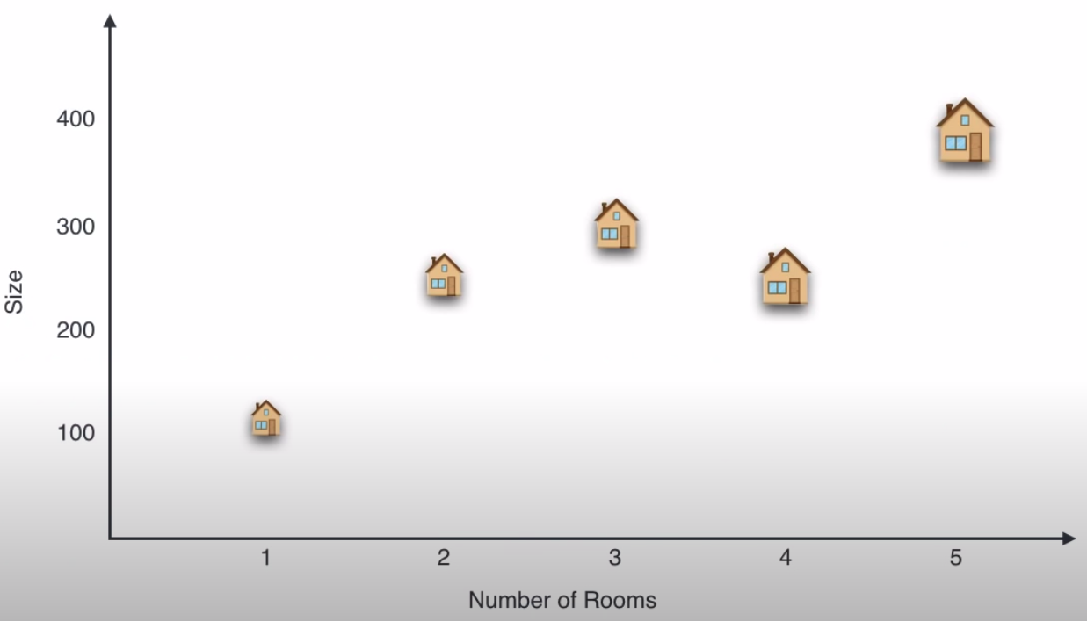
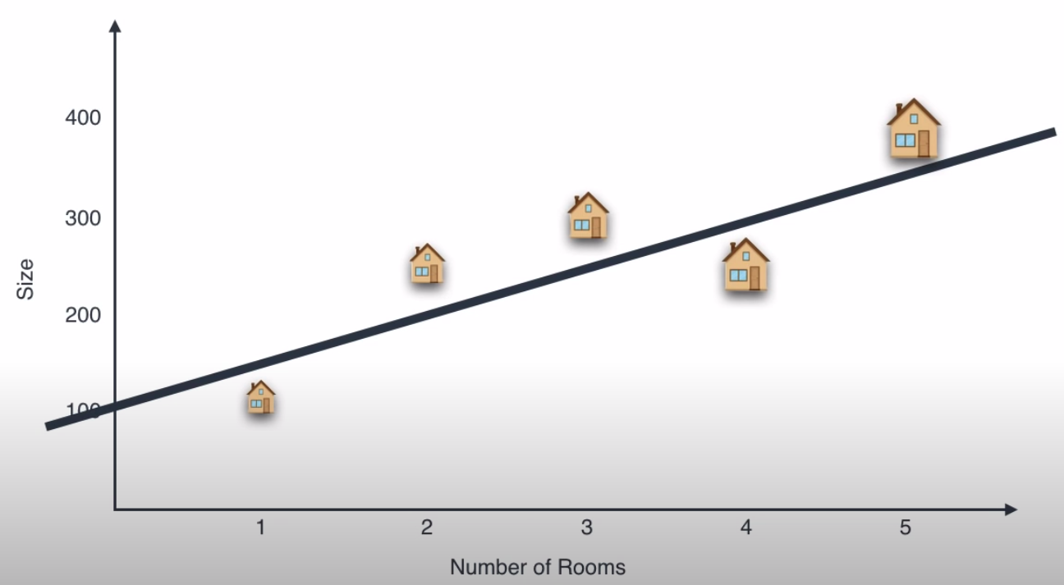
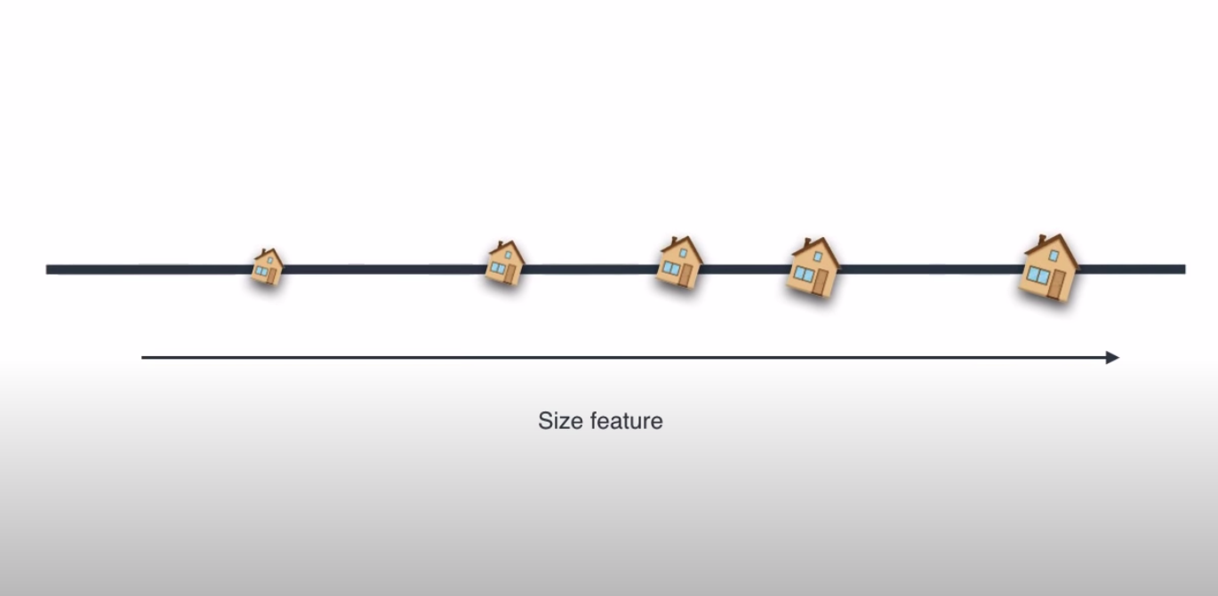
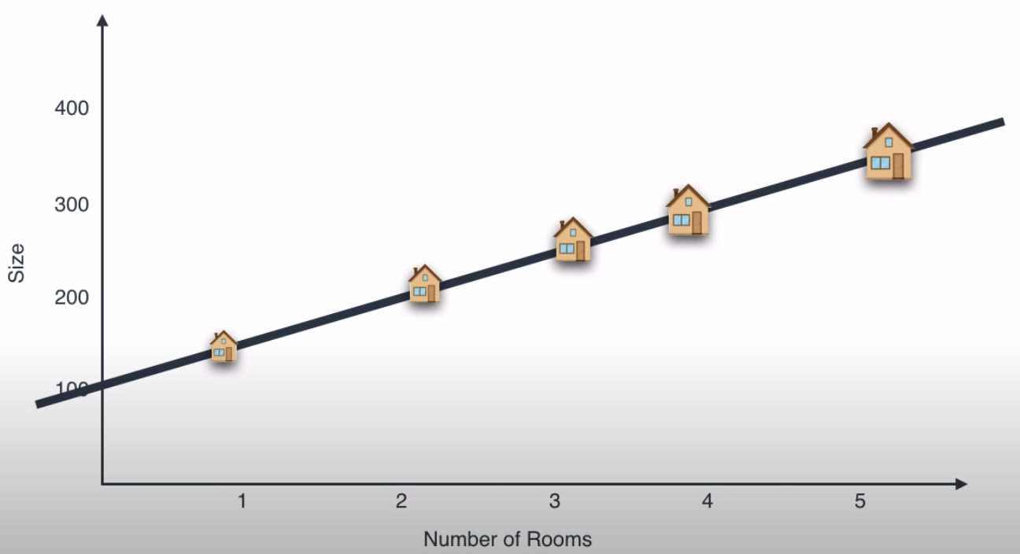
Menjadi 1 Fitur :
Size Fitur
Proyeksikan setiap titik ke best fitting line

Slide 17
Tahap 1

Slide 18
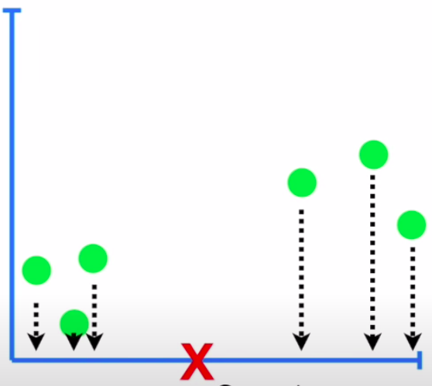
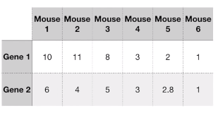
Tahap 1 :
Cari rata-rata untuk setiap sumbu dari kolom dataset (1)
Gene 2
Kolom 1
Gene 1

Slide 19
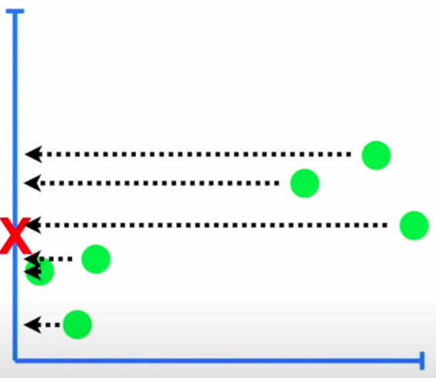
Tahap 1 :
Cari rata-rata untuk setiap sumbu dari Kolom dataset (2)
Gene 2
Kolom 2
Gene 1

Slide 20
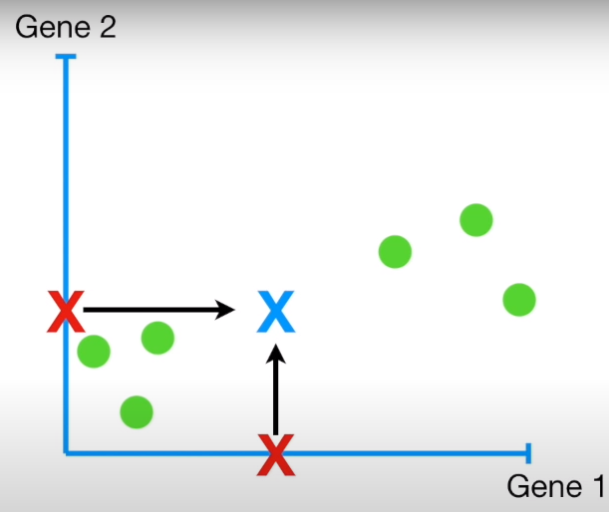
Tahap 1 :
Cari titik temu setiap rata-rata per sumbu

Slide 21
Tahap 2

Slide 22
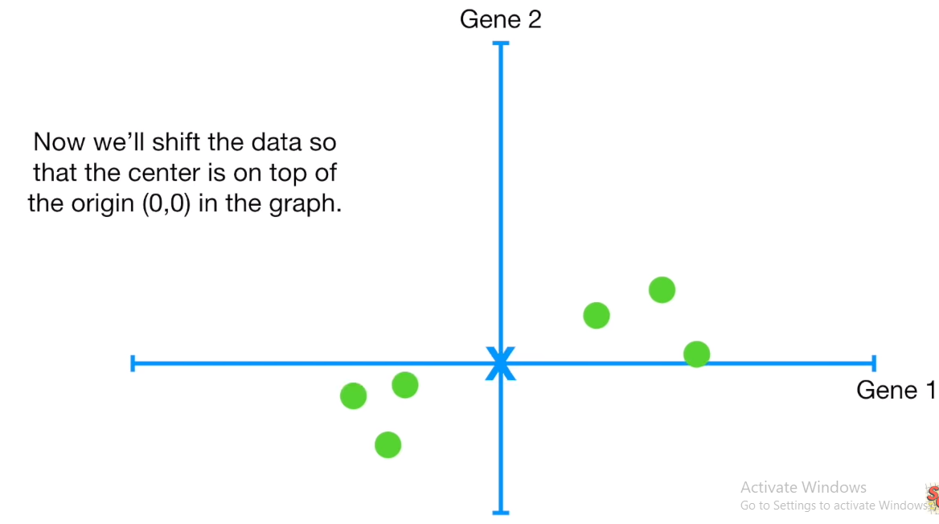
Tahap 2 : Posisikan rata-rata ke titik (0,0)

Slide 23
Tahap 3

Slide 24
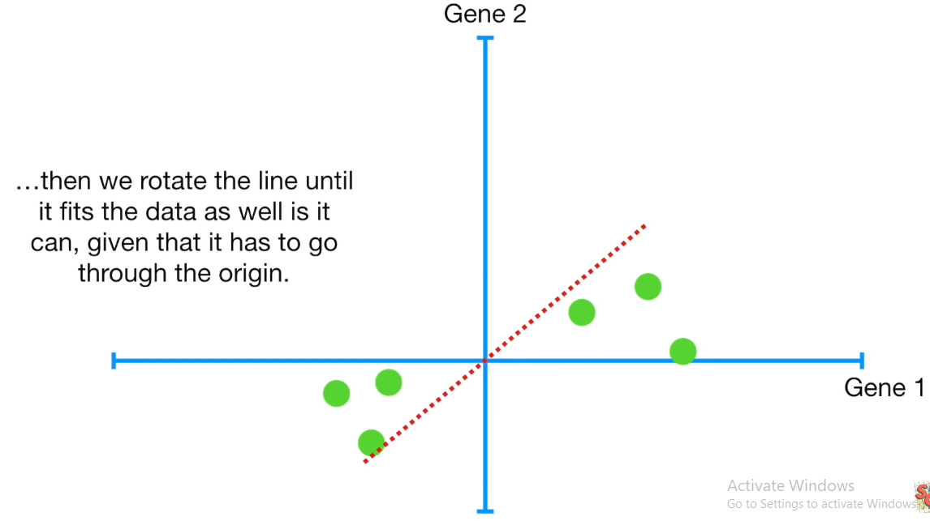
Cari “kandidat” line fitting yang melewati titik (0,0)

Slide 25
Cari “kandidat” line fitting yang melewati titik (0,0)
Terdapat kandidat line fitting, kemudian akan dicari line fitting terbaik
Bagaimana mencari
line fitting terbaik?

Slide 26
Tahap 4

Slide 27
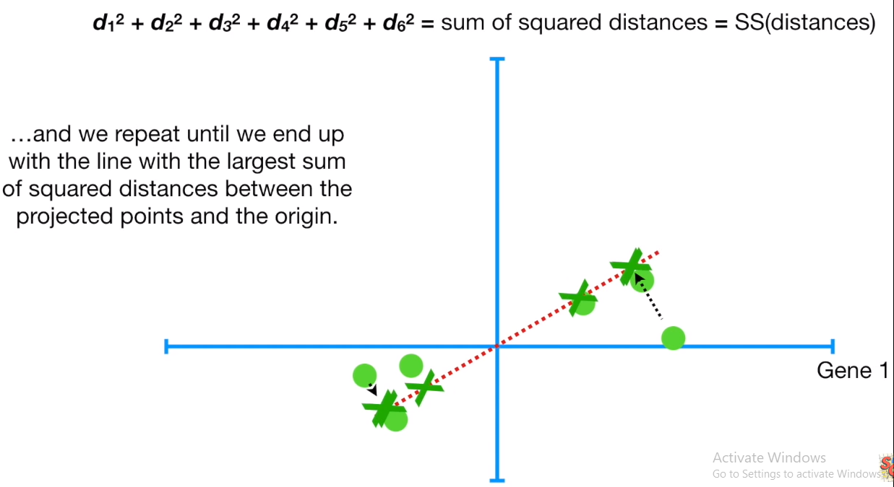
Cari line fitting terbaik
Proyeksikan setiap titik terhadap kandidat line fitting
Line fitting terbaik adalah
Ketika nila SS nya paling besar, dimana
Sum of squared distance adalah jumlah dari kuadrat setiap titik ke (0, 0)

Slide 28

Kenapa harus Sum of squared distances terbesar?
informasi yang tersimpan dalam tiap PC adalah SS.
Kalau rumus SS terlihat familiar, itu karena memang dia sama dengan rumus untuk variance (bagian pembilang).
Intinya dia mendeskripsikan variasi data yang tertangkap oleh PC tertentu.

Slide 29
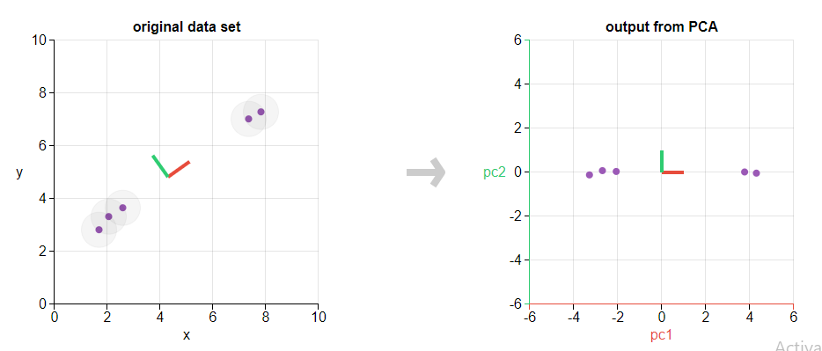
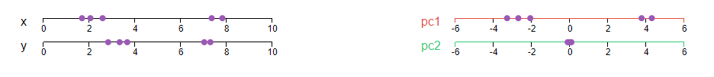
PCA: Menemukan sumbu baru dengan level informasi yang berurut

Slide 30
Tahap 5

Slide 31
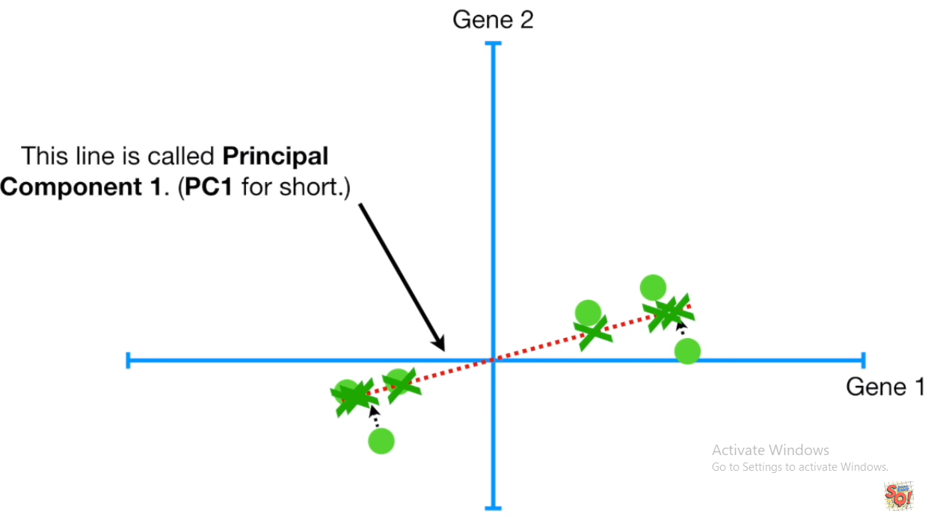
5. PC1 telah didapatkan
PC 1 adalah sumbu yang paling mendeskripsikan data.

Slide 32
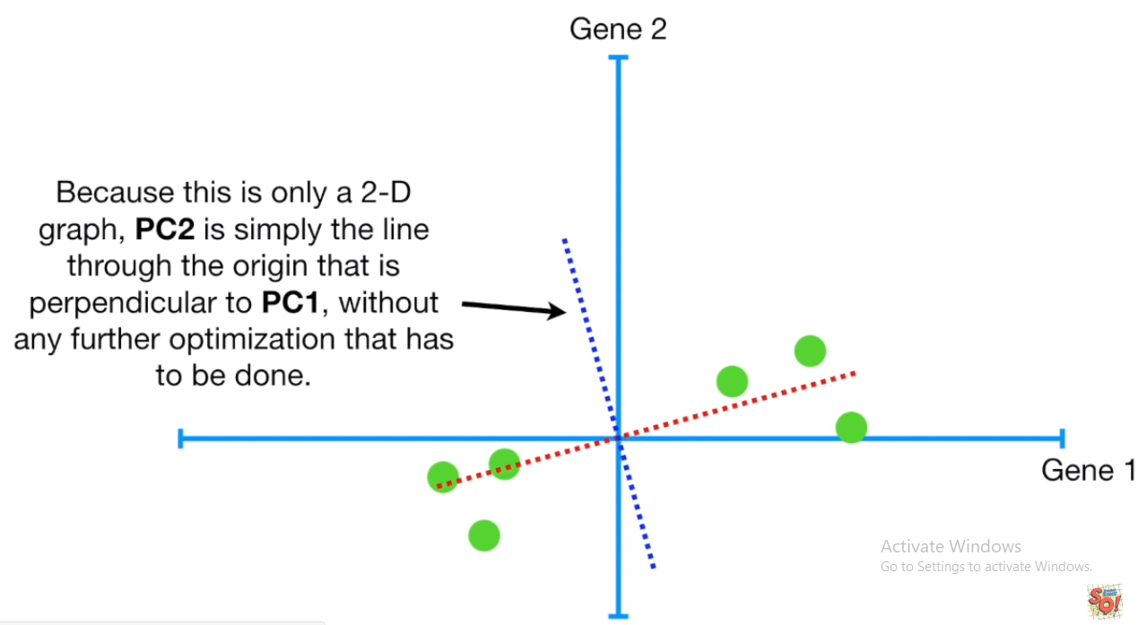
6. Bagaimana PC2 ?
Mencari PC 2 cukup tegak lurus dengan PC1

Slide 33
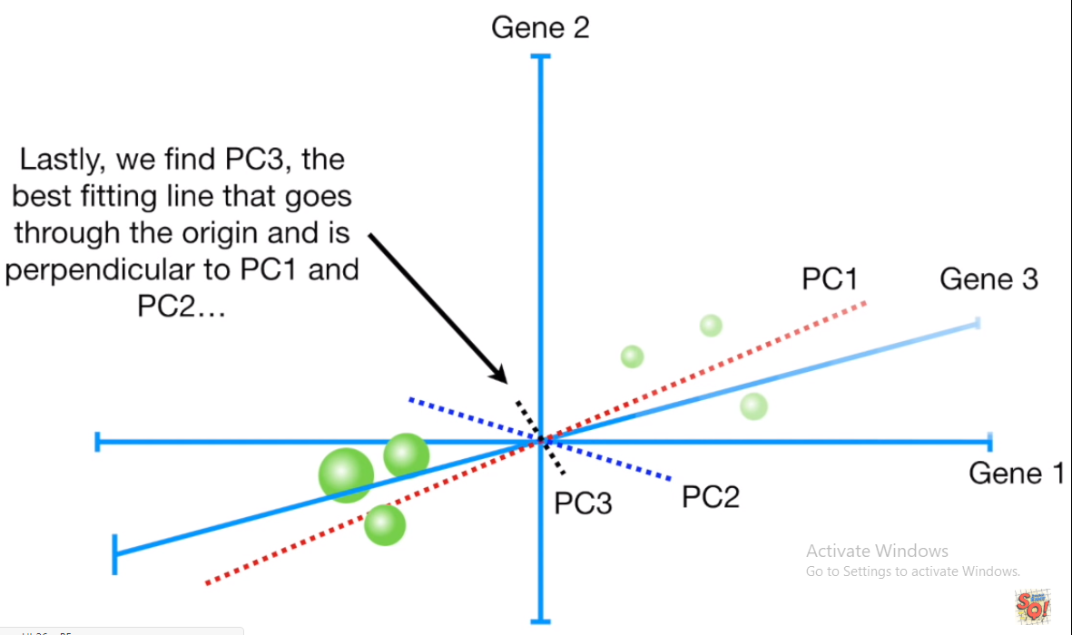
7. Bagaimana PC3 ?
Mencari PC3 cukup tegak lurus dengan PC1 dan PC2
Pada data lebih dari 2 dimensi, perlu mencari line fitting terbaik setelah tegak lurus dengan PC-n sebelumnya

Slide 34
Praktik PCA – From Scratch
Ke Collabs yuks ☺
https://drive.google.com/file/d/1AOf4QpiaXJe0nILvsOlfU-LCyj_4_sVF/view?usp=sharing

Slide 35


Thank you
https://www.linkedin.com/in/anwaraif/
kurniafreelancer@gmail.com

